Slide 1
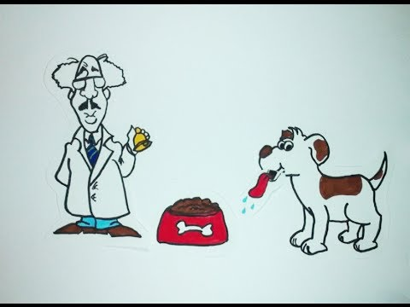
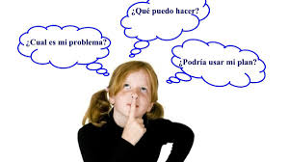
AUTOSUPERVISIÓN AUTOINSTRUCCIÓN AUTOREFORZAMIENTO
TEORIA CONDUCTUAL

